Slide 1
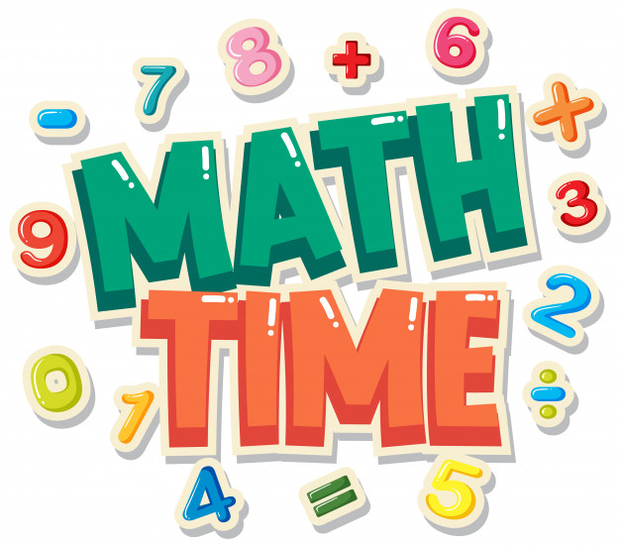

Slide 2

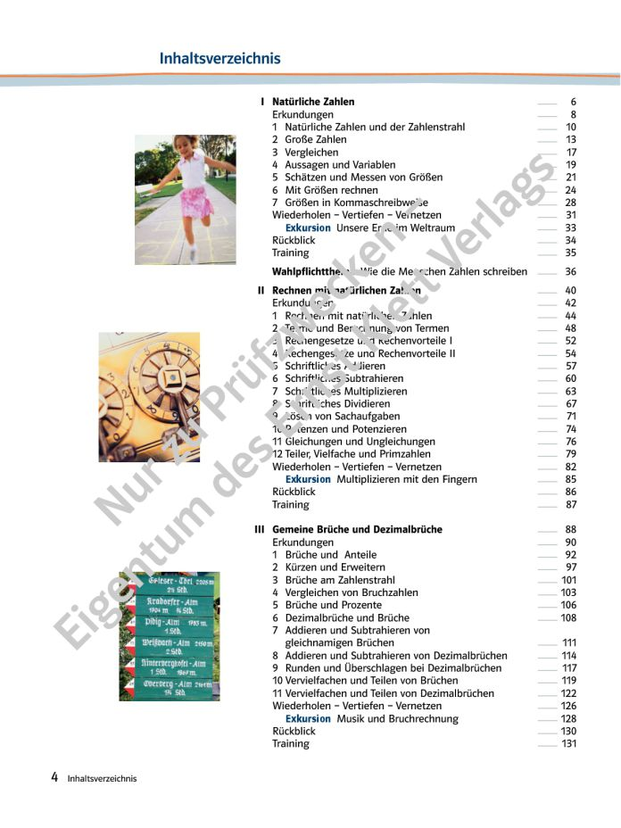
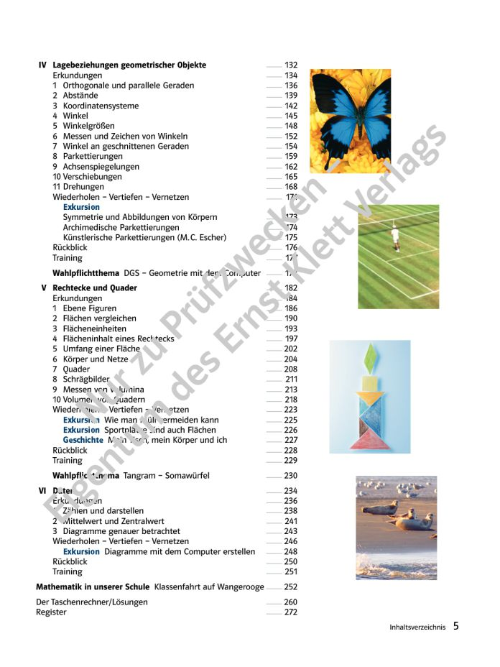
Arbeitsmaterialien - Lehrbuch

Slide 3
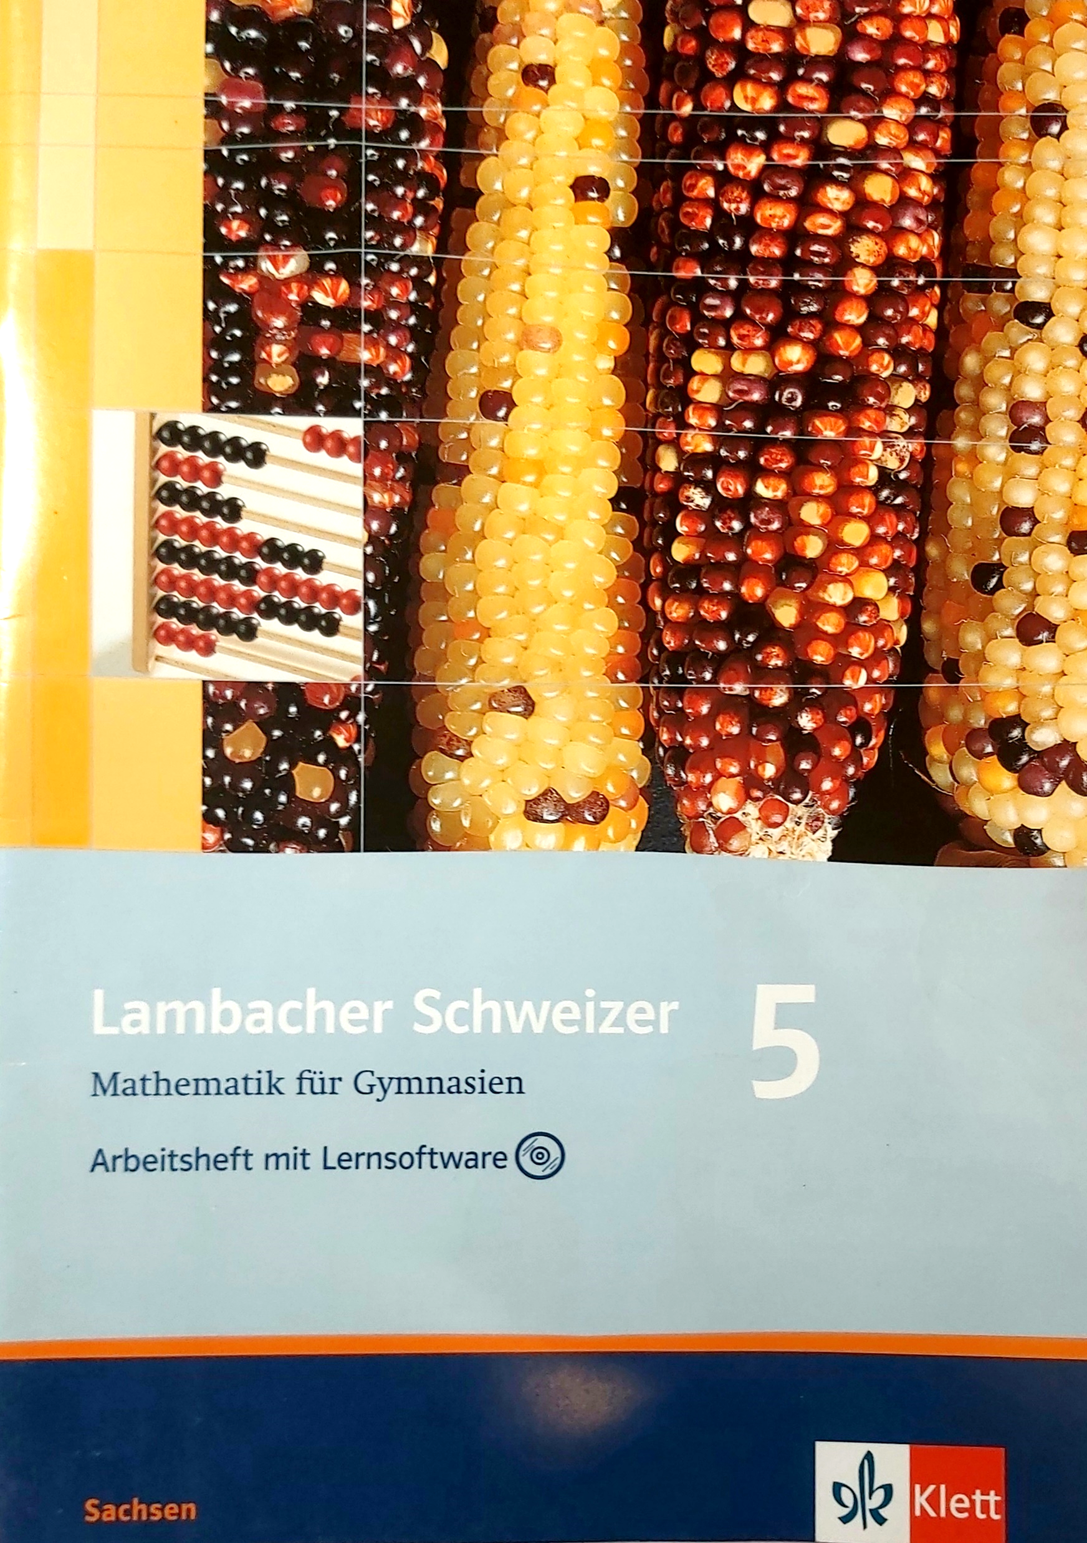
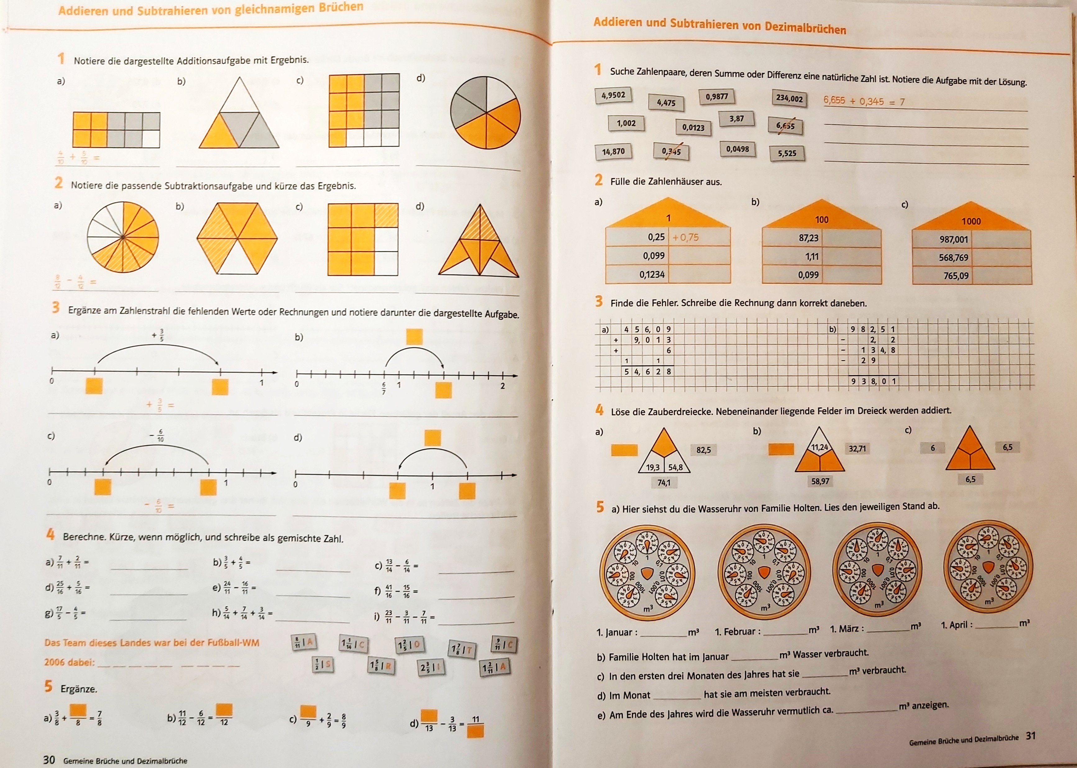
Arbeitsmaterialien - Arbeitsheft

Slide 4
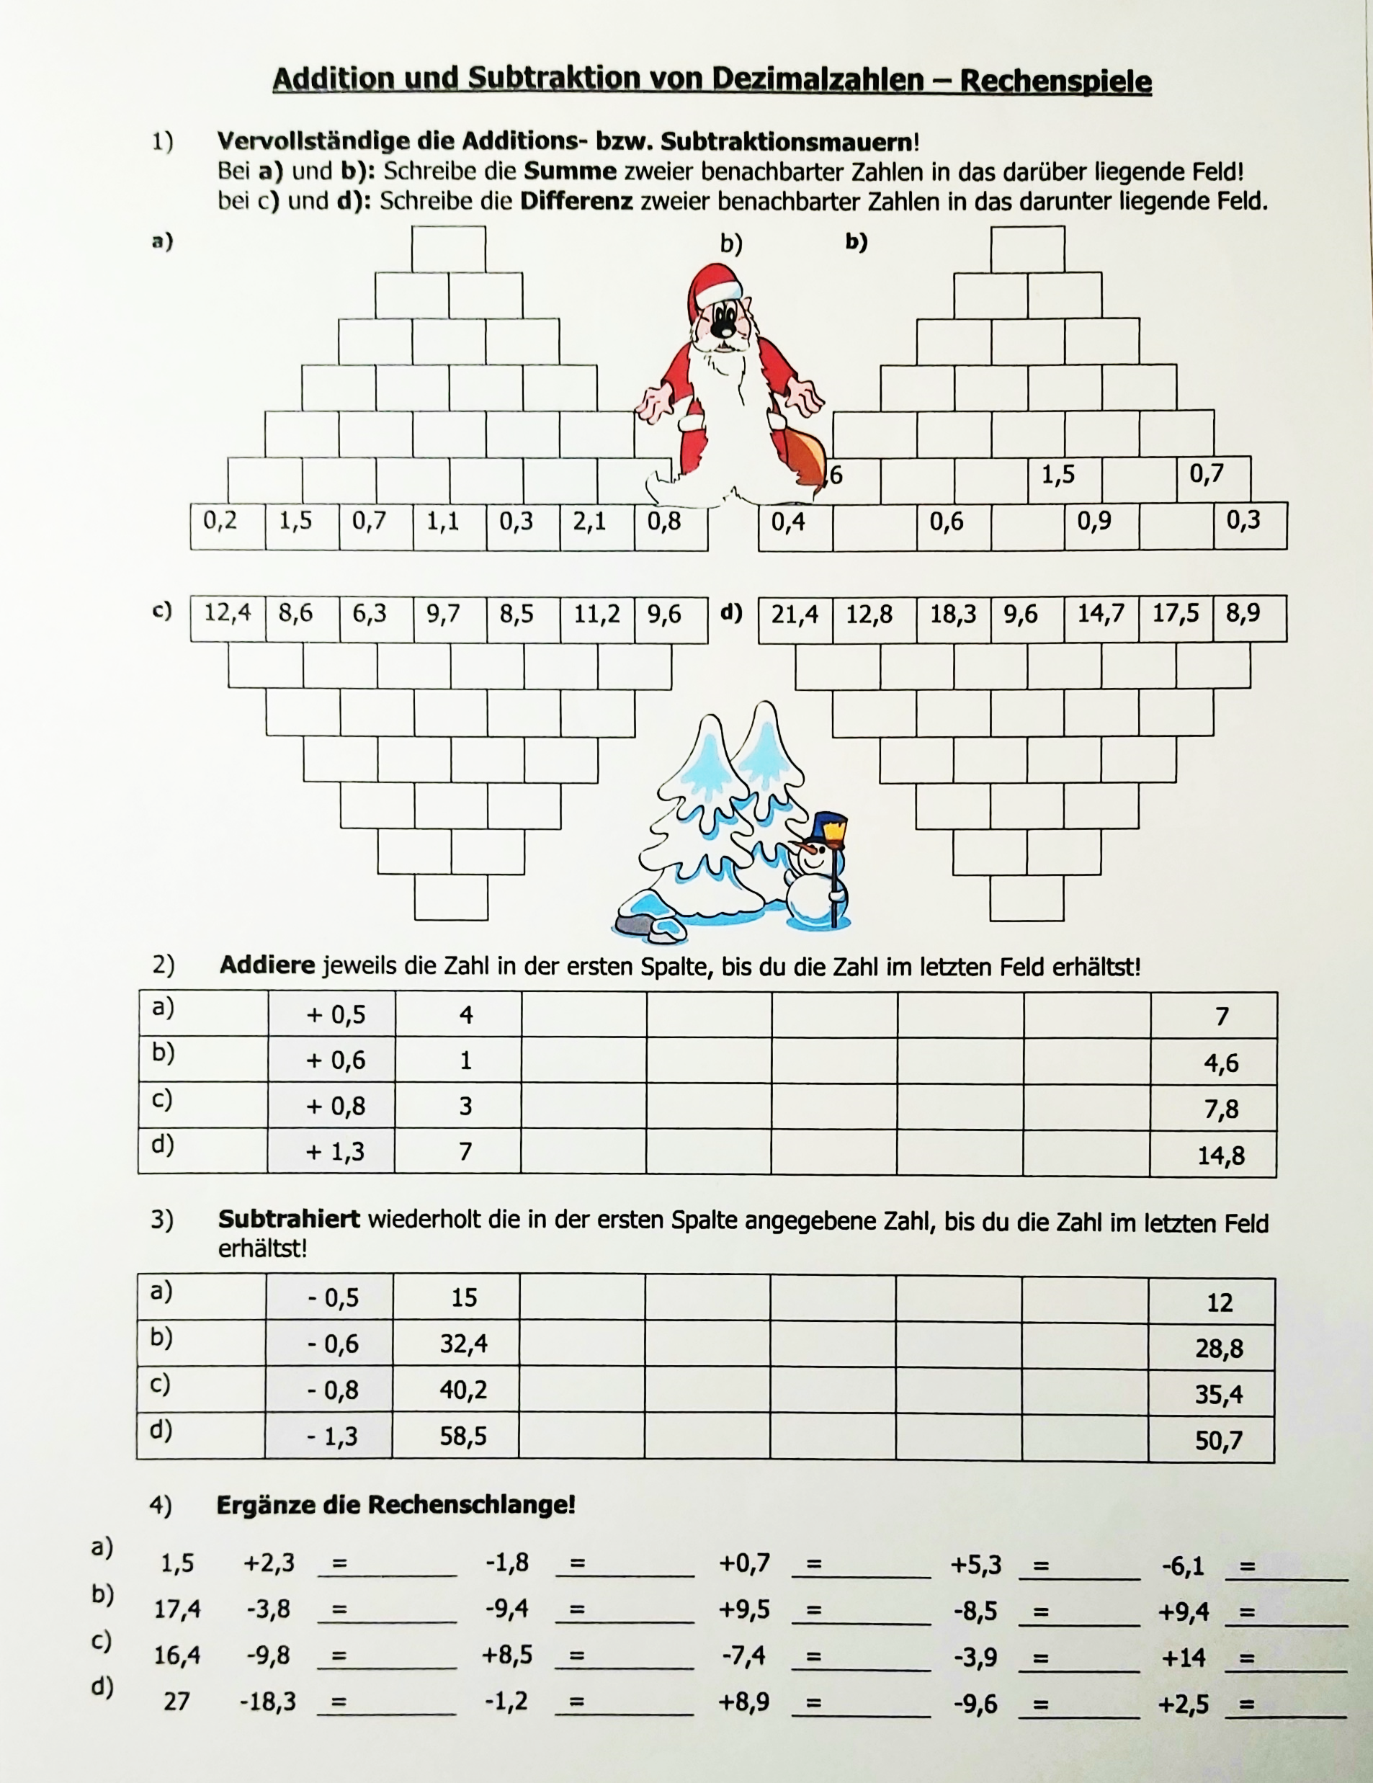
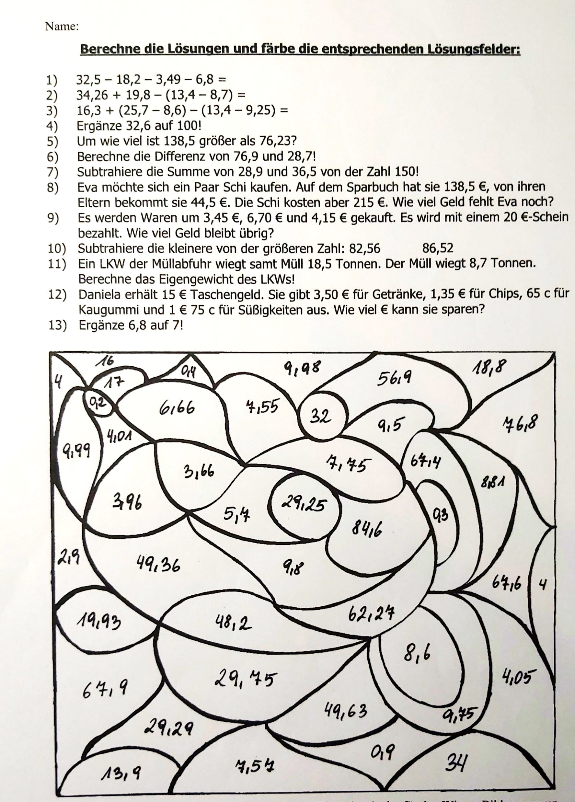
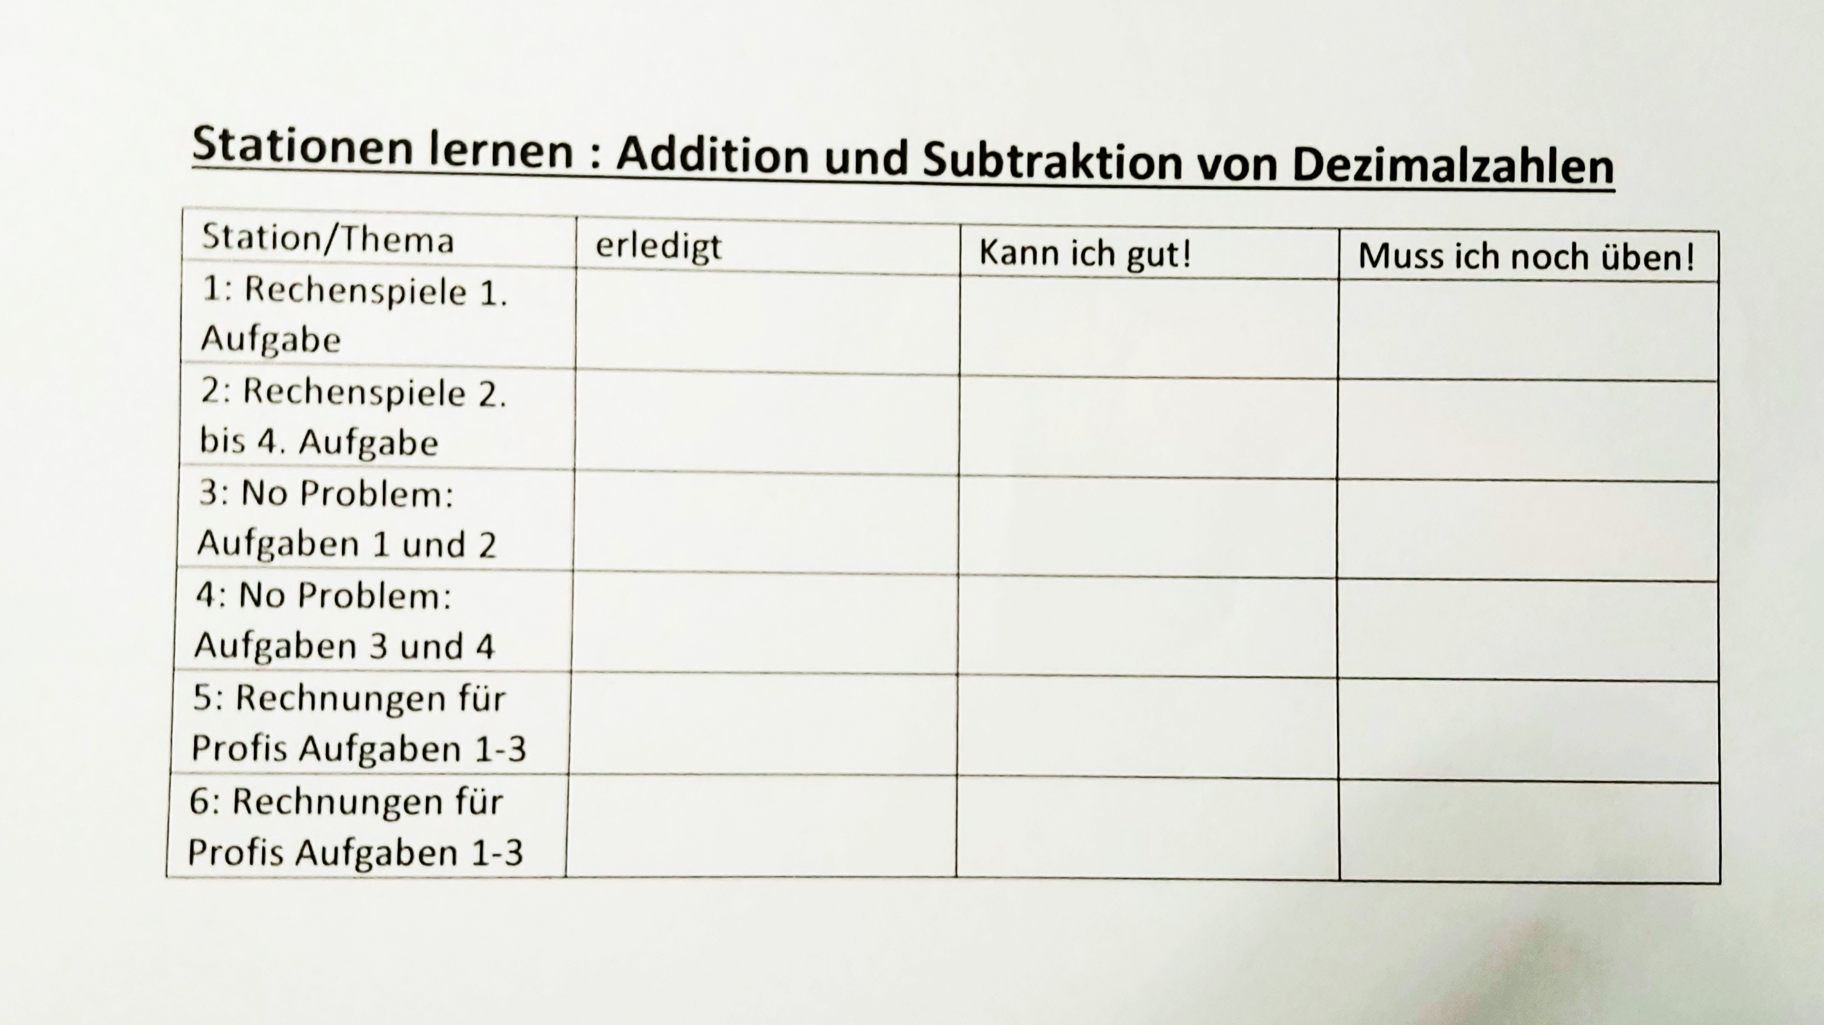
Zusatzmaterialien

Slide 5

Zusatzmaterialien
Empfehlungen für einen Taschenrechner für Klasse 5-7:
Idena SR100
Genie 52SC

Slide 6


Mathe-Wettbewerbe
Känguru-Wettbewerb
Mathe-Olympiade
Monatsaufgabe in Zusammenarbeit
mit der Uni Leipzig

Slide 7
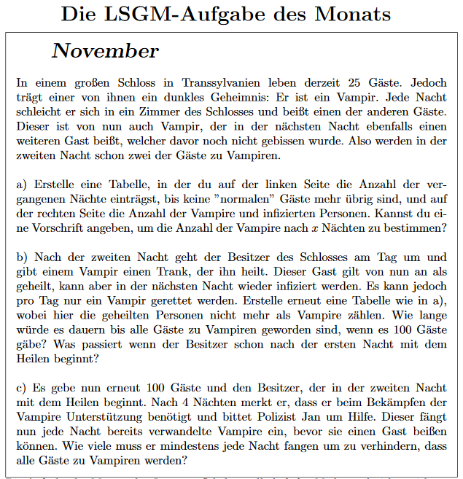
Beispiel für eine Monatsaufgabe
Wer Lust hat, kann diese gern lösen ☺

Slide 8
Mathe macht Spaß (Klicke auf den Link)
https://www.youtube.com/watch?v=YTdMsLPwTVY

